Slide 1
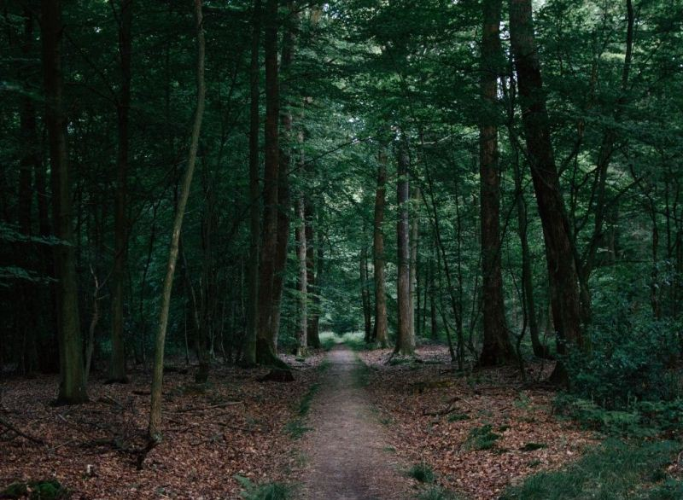
Лесные опасности 2класс
Окружающий Мир
ГБОУ Школа 887 г.Москва
Преподаватель: Бариненкова И.А.
Ученица : Дубровская Полина

Slide 2
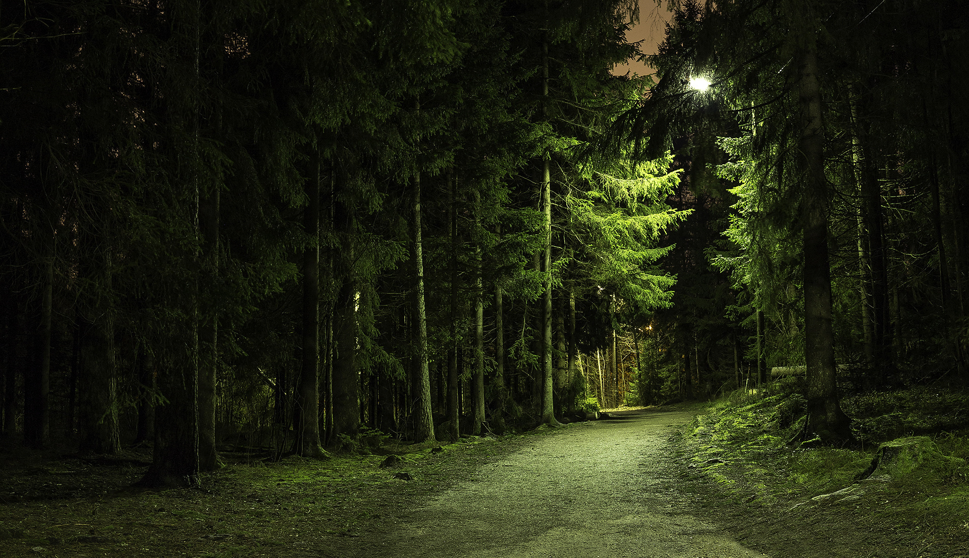
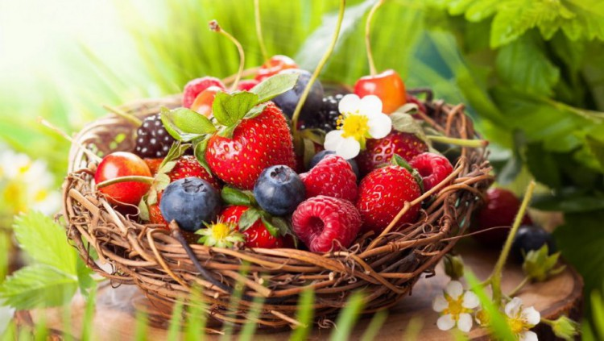
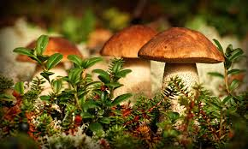
Хорошо в лесу летом и осенью
Свежий воздух, сладкие ягоды, ароматные грибы манят нас в лес
Но отправляясь в лес нельзя забывать об опасностях, которые можно там встретить

Slide 3
Хорошо в лесу летом и осенью
Свежий воздух, сладкие ягоды, ароматные грибы манят нас в лес
Но отправляясь в лес нельзя забывать об опасностях, которые можно там встретить

Slide 4
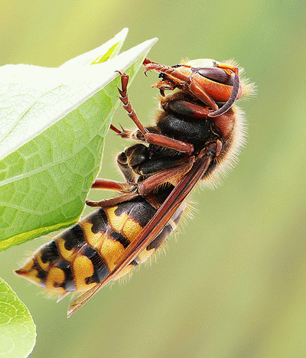
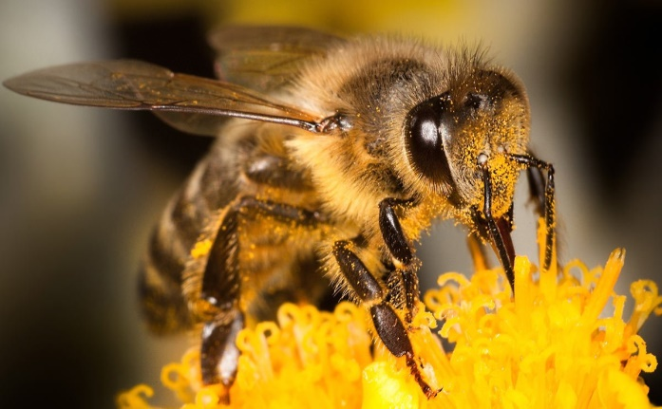
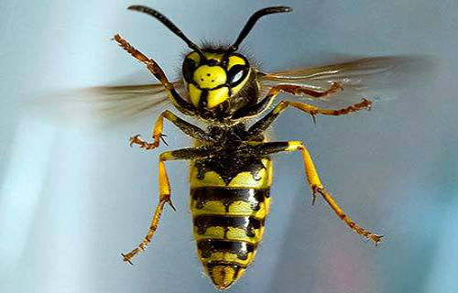
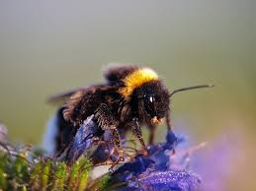
Опасные насекомые
пчела
шершень
оса
шмель

Slide 5
Опасные насекомые
пчела
шершень
оса
шмель

Slide 6
Опасные насекомые
П О М Н И !
Не приближайся к пчелиным ульям, вблизи не делай резких движений
Не разоряй осиные гнезда
Если насекомое рядом – подожди, пока оно улетит
Осы любят сладкое. Будь внимателен при приеме пищи

Slide 7
Опасные насекомые
П О М Н И !
Не приближайся к пчелиным ульям, вблизи не делай резких движений
Не разоряй осиные гнезда
Если насекомое рядом – подожди, пока оно улетит
Осы любят сладкое. Будь внимателен при приеме пищи

Slide 8
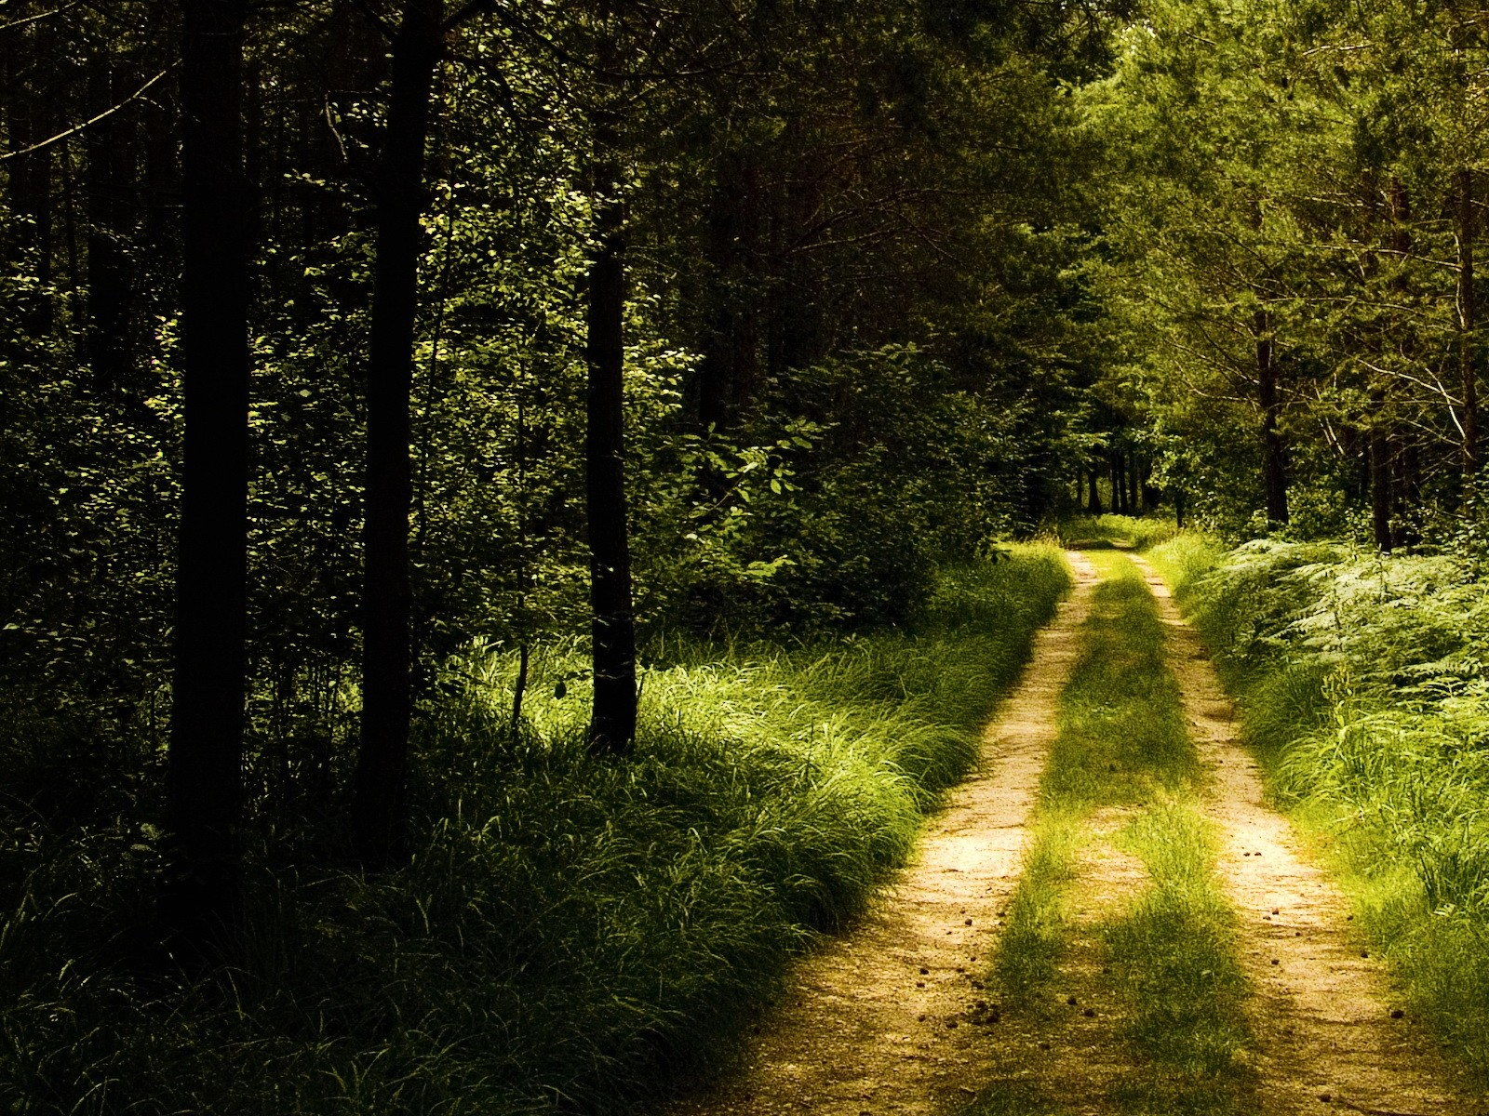
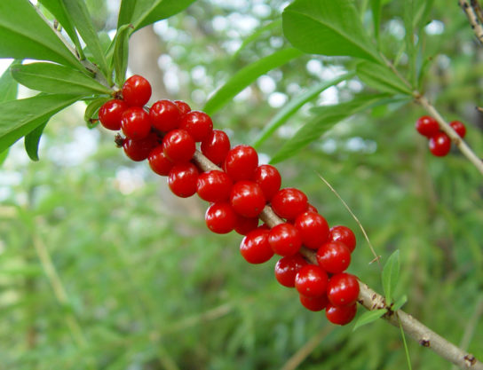
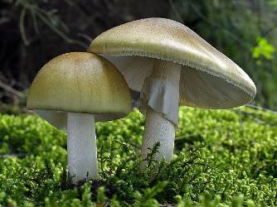
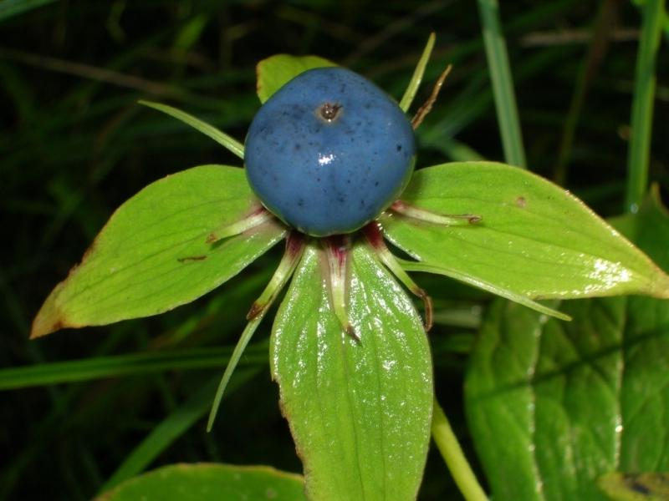
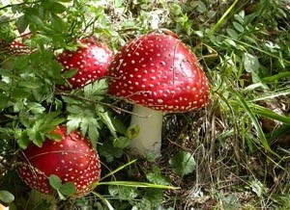
Ядовитые растения
Волчье лыко
Бледная поганка
Вороний глаз
Мухомор

Slide 9
Ядовитые растения
Волчье лыко
Бледная поганка
Вороний глаз
Мухомор

Slide 10
Ядовитые растения
П О М Н И !
Не собирай ягоды, грибы, которые не знаешь
Не бери старые грибы
Срезай грибы ножом, оставляя грибницу
Не сшибай мухоморы, они нужны деревьям и животным

Slide 11
Ядовитые растения
П О М Н И !
Не собирай ягоды, грибы, которые не знаешь
Не бери старые грибы
Срезай грибы ножом, оставляя грибницу
Не сшибай мухоморы, они нужны деревьям и животным

Slide 12
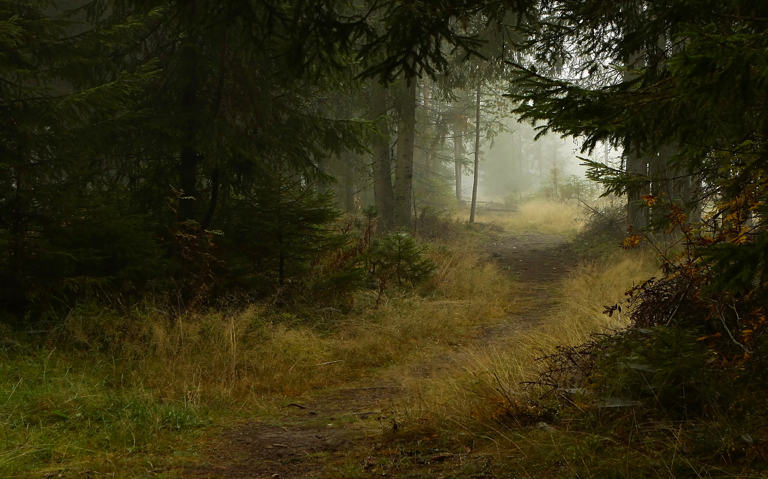
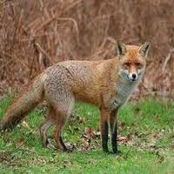
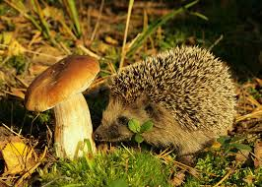
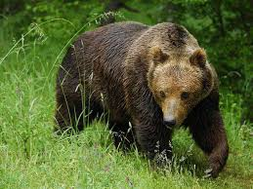
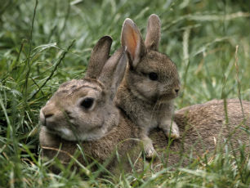
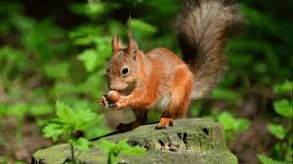
Лиса
Ёж
Медведь
Заяц
Белка
В лесу стоит помнить и о животных

Slide 13
Лиса
Ёж
Медведь
Они могут представлять опасность
Заяц
Белка
В лесу стоит помнить и о животных

Slide 14
БУДЬ ВНИМАТЕЛЕН В ЛЕСУ!
СПАСИБО ЗА ВНИМАНИЕ

